Slide 1
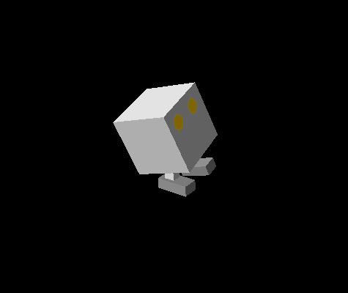
アニメーション
Blenderで作った3Dモデルのアニメーションを実装します。

Slide 2
アニメーション
アニメーションを実装する際には最低でも２つの処理が必要です。
■必要な処理
・アニメーションを再生する
・アニメーションを更新する
この２つを作っていきます。

Slide 3
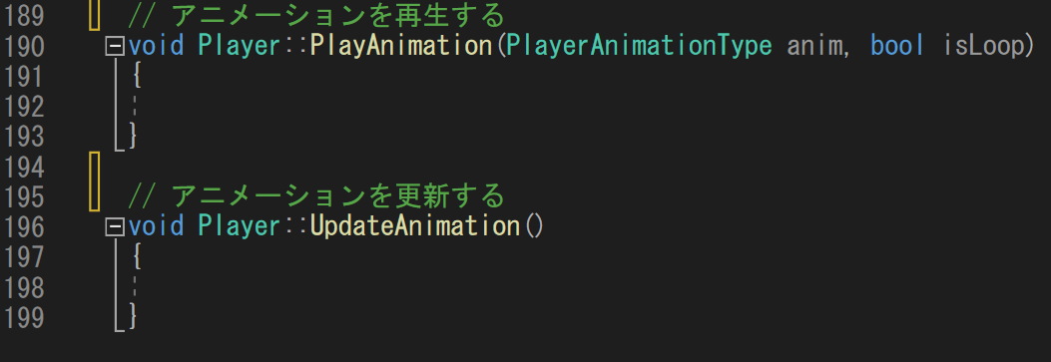
アニメーション
Player.cppの以下の関数を完成させます。

Slide 4
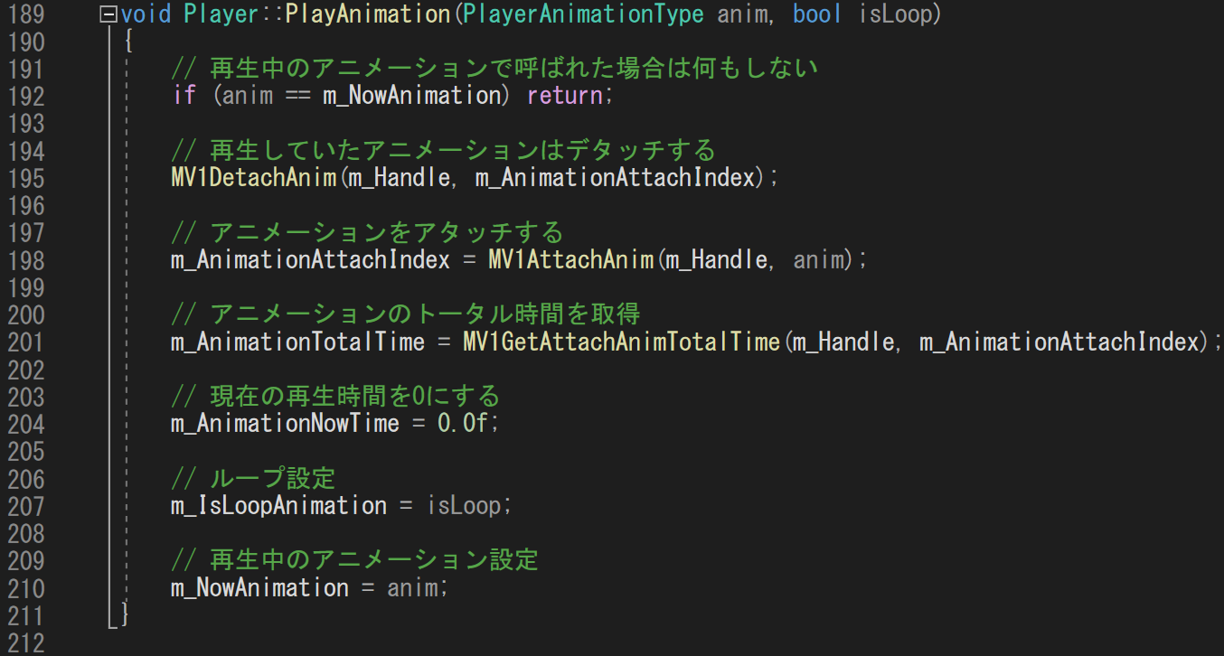
アニメーション
まずは再生処理から作ります。

Slide 5

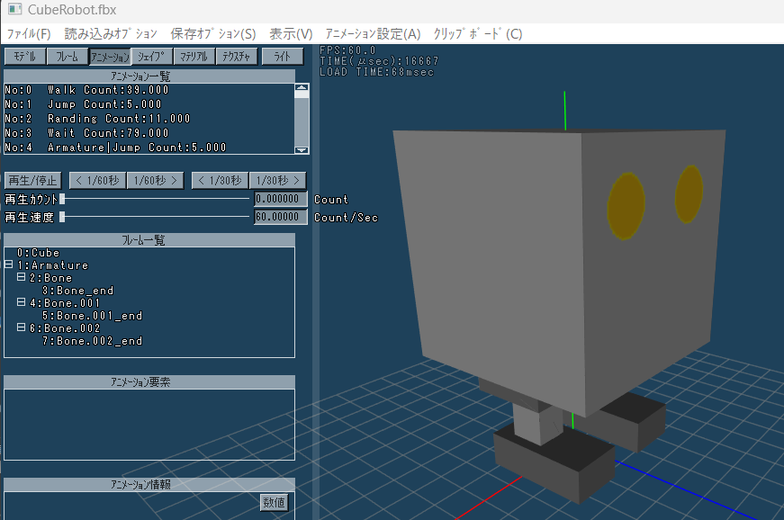
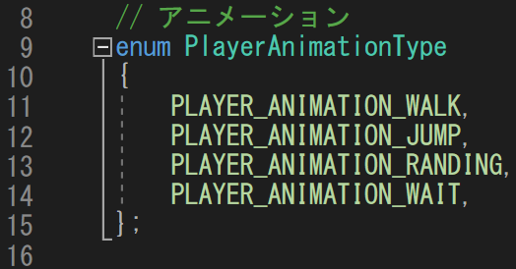
アニメーション
アニメーションは再生する前にアタッチ（適用）する必要があります。
第２引数のAnimIndexには、ModelViewerのアニメーション一覧を見て、
Enumで対応してあげると良い感じになります。

Slide 6
アニメーション
アタッチしたらアニメーションの総時間を取得します。
総時間は更新処理で必ず必要になります。
第２引数のAttachIndexには、MV1AttachAnimが返却した値を使いましょう。

Slide 7

アニメーション
アニメーションを切り替える場合は、
前のアニメーションをデタッチ（解除）する必要があります。
これを呼ばないと、アタッチされたアニメーションが合成されて再生されます。
MEMO
逆に利用すれば「走る＋剣を振る」で「走りながら剣を振る」、
のようなことができたりもします。

Slide 8
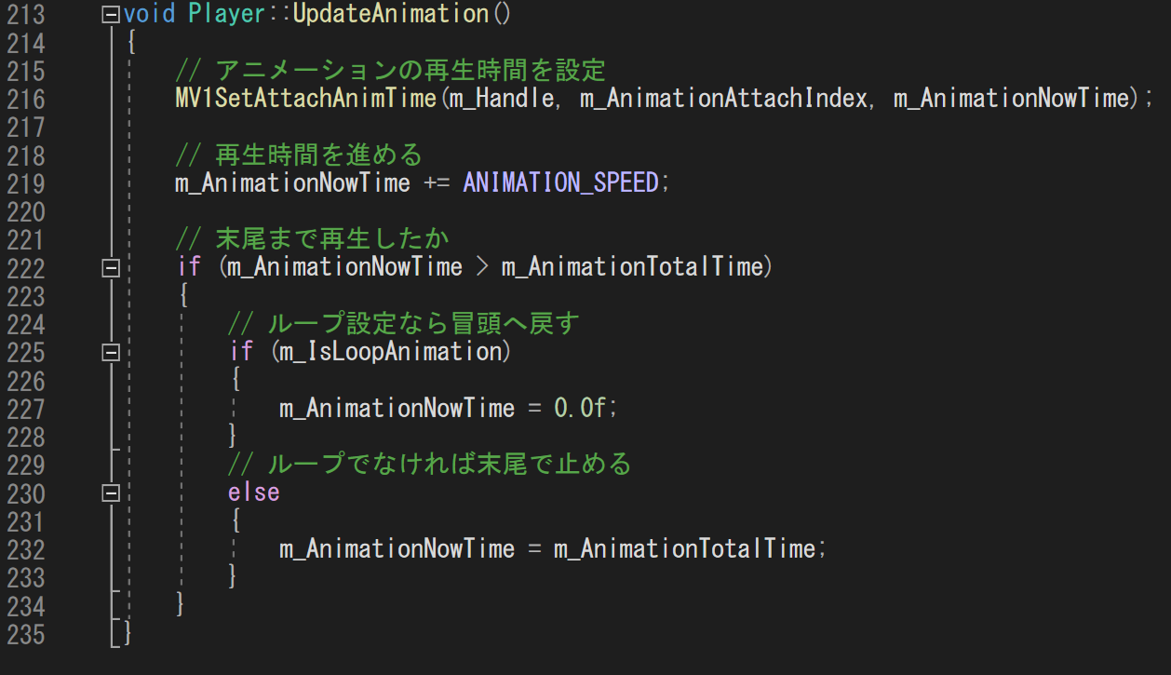
アニメーション
つづいて更新処理を書きましょう。

Slide 9
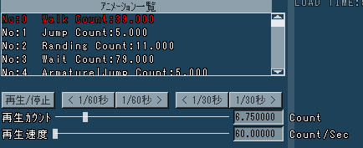
アニメーション
DxLibはアニメーションを自動で進める機能はありません。
アニメーションを進めるには、再生時間を設定する必要があります。
第３引数のTimeの位置にシークバーを設定するイメージです。
つまり第３引数を徐々に増やしていけば自動で再生が進みます。

Slide 10
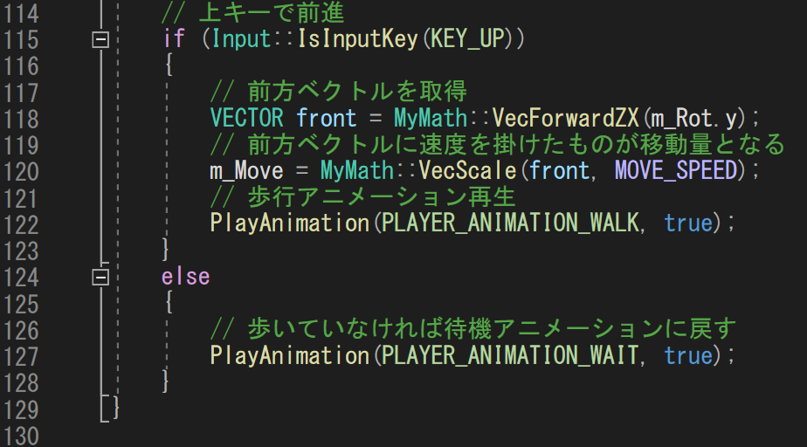
アニメーション
あとは再生させたいタイミングで関数を呼ぶだけです。

